Slide 1
XỬ LÍ SỰ CỐ ĐA THÀNH TỐ
(Multiple Component Incident)
Sinh viên thực hiện: Nhóm 4
AT170609 Vũ Tiến Đạt
AT170328 Phạm Tiến Khánh
AT170126 Mạc Bảo Khanh
AT170326 Trần Tuấn Huy
AT170635 Vũ Giang Nam

Slide 2
01.
TỔNG QUAN VỀ
SỰ CỐ ĐA THÀNH TỐ
NỘI DUNG
02.
CÁC KẾ HOẠCH KHẮC PHỤC, KHUYẾN NGHỊ CHUNG
03.
TRIỂN KHAI THỰC NGHIỆM

Slide 3
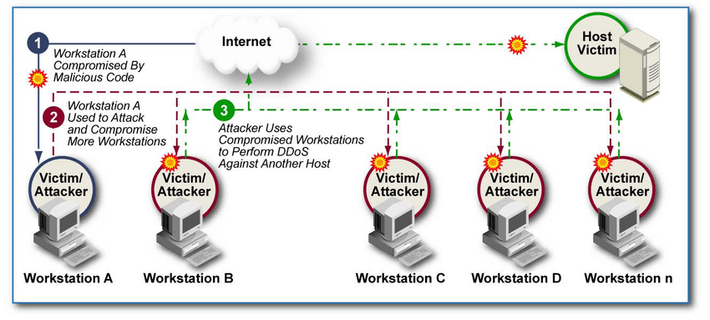
TỔNG QUAN VỀ
SỰ CỐ ĐA THÀNH TỐ

Slide 4
TỔNG QUAN VỀ SỰ CỐ ĐA THÀNH TỐ
1.1. KHÁI NIỆM
Sự cố nhiều thành phần bao gồm sự kết hợp của hai hoặc nhiều cuộc tấn công trong một hệ thống
Sự cố nhiều thành phần này bao gồm sự cố mã độc, một số sự cố truy cập trái phép và sự cố DoS. Nếu tổ chức được biết về sự cố bằng khiếu nại từ mục tiêu của cuộc tấn công DoS, thì một sự cố sử dụng không phù hợp cũng đã xảy ra. Điều này làm phức tạp quá trình phân tích sự cố.

Slide 5
TỔNG QUAN VỀ SỰ CỐ ĐA THÀNH TỐ
1.2. VÍ DỤ:
Notes:
1. Mã độc lây lan qua e-mail làm tổn hại đến máy trạm nội bộ.
2. Kẻ tấn công (người có thể hoặc không thể là người đã gửi mã độc) sử dụng máy trạm bị nhiễm để xâm phạm các máy trạm và máy chủ bổ sung.
3. Kẻ tấn công (người có thể có hoặc không tham gia vào Bước 1 hoặc 2) sử dụng một trong các máy chủ bị xâm nhập để khởi động một cuộc tấn công DDoS chống lại một tổ chức khác.

Slide 6
TỔNG QUAN VỀ SỰ CỐ ĐA THÀNH TỐ
1.2. VÍ DỤ:
Sự cố nhiều thành phần này bao gồm sự cố mã độc, một số sự cố truy cập trái phép và sự cố DoS.
Nếu tổ chức được biết về sự cố DoS, thì một sự cố khác cũng đã xảy ra.
Như được hiển thị trong ví dụ, một sự cố nhiều thành phần có thể liên quan đến một số sự cố liên quan được thực hiện bởi các thủ phạm khác nhau. Điều này làm phức tạp quá trình phân tích sự cố.

Slide 7
2. CÁC KẾ HOẠCH KHẮC PHỤC, KHUYẾN NGHỊ CHUNG

Slide 8
CHUẨN BỊ
Xử lý nhiều sự cố thành phần giống như đã lưu ý trước đây cho từng loại sự cố riêng lẻ.
Tiến hành các bài tập trong đó nhóm ứng phó sự cố xem xét các tình huống liên quan đến nhiều sự cố thành phần.
Việc sử dụng phần mềm thu thập, phân tích nhật ký để tạo điều kiện phân tích sự cố hiệu quả hơn. Điều này đặc biệt đúng khi phân tích nhiều sự cố thành phần, thường có một số nguồn gốc của sự cố. Người xử lý sự cố có thể chẩn đoán một sự cố có nhiều thành phần nhanh hơn nếu tất cả nguồn của sự cố có thể truy cập được từ một phần mềm thu thập, phân tích nhật ký.

Slide 9
NGĂN CHẶN
Bất kỳ sự cố nào cũng có thể là sự cố đa thành tố. Do đó quy trình xử lý sự cố không nên dừng lại sau khi phát hiện dấu hiệu của một sự cố cụ thể.
Ưu tiên giải quyết tất cả các loại sự cố, người xử lý có thể xác định thời gian phản hồi được chỉ định cho từng thành phần và xử lý nhu cầu khẩn cấp nhất trước tiên.

Slide 10
Multiple Component Incident Handling Checklist
STT | Hành động
 | Phát hiện và phân tích
1 | Ưu tiên xử lý sự cố dựa trên tác động kinh doanh của nó
1.1 | Làm theo hướng dẫn cho từng danh mục sự cố hiện hành
1.2 | Xác định hướng hành động thích hợp cho từng thành phần sự cố
2 | Báo cáo sự việc cho nhân viên nội bộ thích hợp và các tổ chức bên ngoài
 | Ngăn chặn, phục hồi
3 | Thực hiện theo các bước Ngăn chặn và Phục hồi cho từng thành phần, dựa trên kết quả của Bước 1
 | Sau sự cố
4 | Tạo báo cáo
5 | Tổ chức một cuộc họp bài học kinh nghiệm

Slide 11
KHUYẾN NGHỊ
Sử dụng phần mềm ghi nhật ký tập trung và tương quan sự kiện
Tìm hiểu sự cố ban đầu và sau đó tìm kiếm các dấu hiệu của các thành phần sự cố khác
Ưu tiên riêng cho việc xử lý từng thành phần sự cố.

Slide 12
3. TRIỂN KHAI THỰC NGHIỆM

Slide 13
THANK YOU FOR LISTENING!!!

